Slide 1
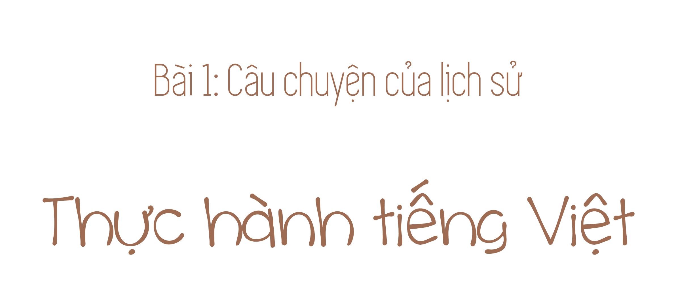

Slide 2

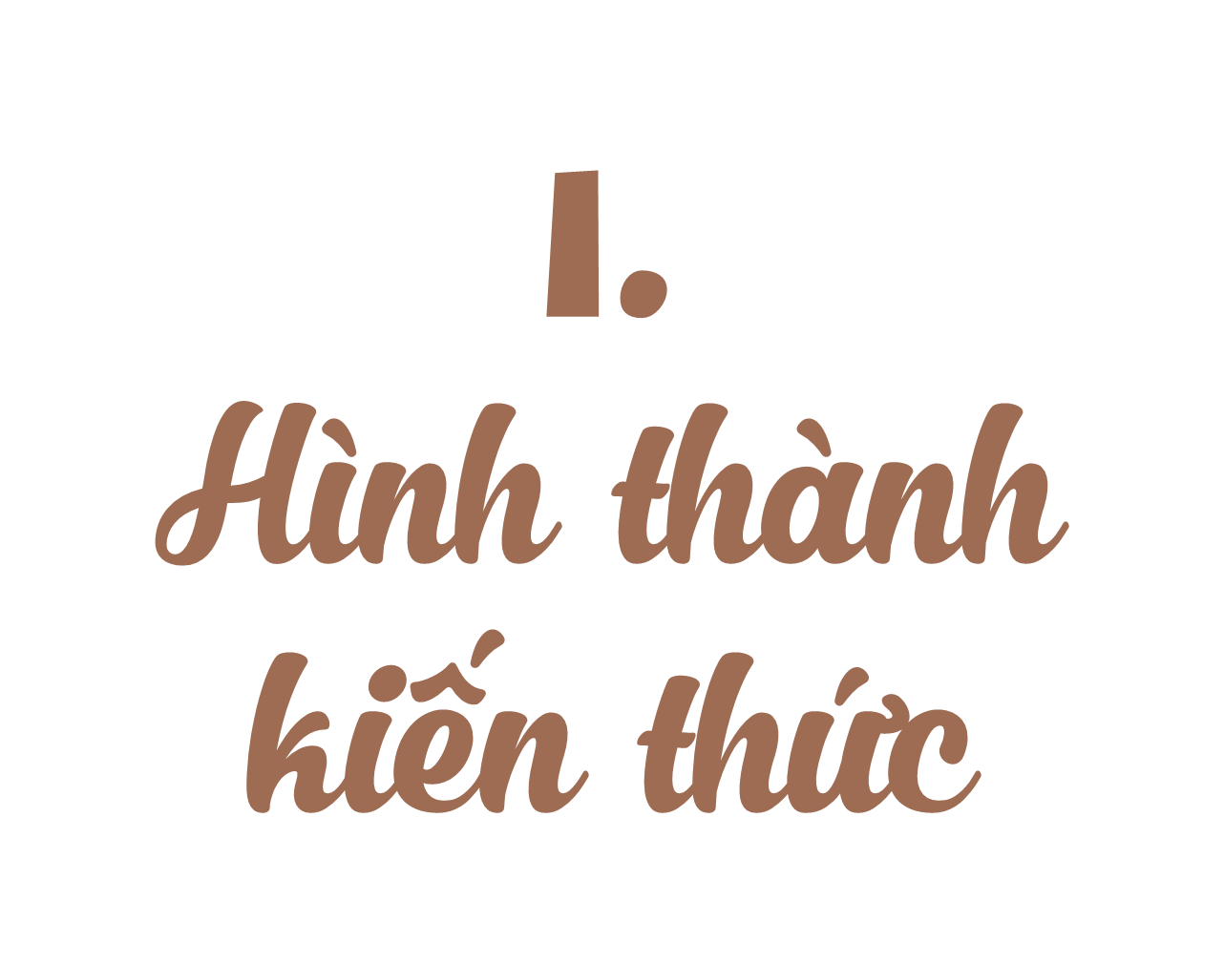

Slide 3

Khác với từ ngữ toàn dân, từ ngữ địa phương là từ ngữ chỉ sử dụng ở một (hoặc một số) địa phương nhất định.

Slide 4
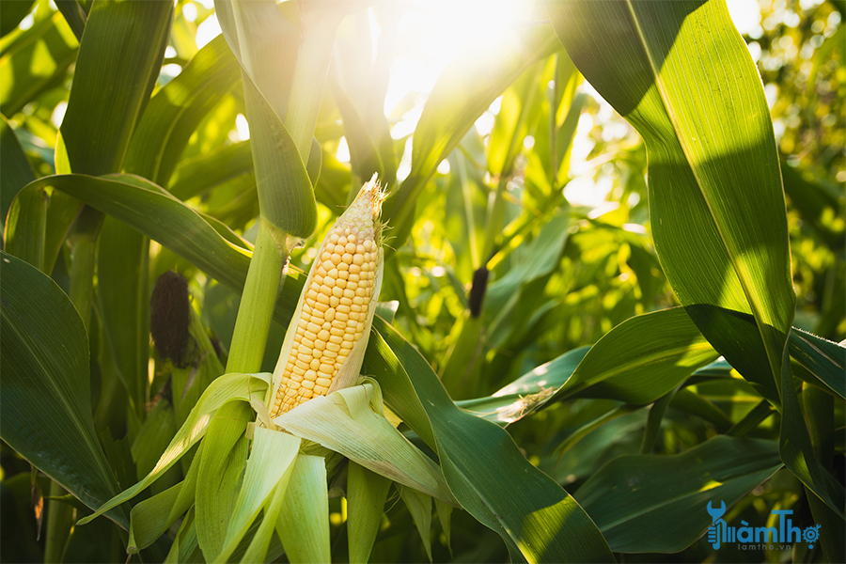
“Sáng ra bờ suối, tối vào hang
Cháo bẹ rau măng vẫn sẵn sàng”.
(Hồ Chí Minh, Tức cảnh Pác Bó)
“Khi con tu hú gọi bầy
Lúa chiêm đang chín, trái cây ngọt dần
Vườn râm dậy tiếng ve ngân
Bắp rây vàng hạt đầy sân nắng đào”.
(Tố Hữu, Khi con tu hú)

Slide 5

“Sáng ra bờ suối, tối vào hang
Cháo bẹ rau măng vẫn sẵn sàng”.
(Hồ Chí Minh, Tức cảnh Pác Bó)
“Bắp” và “bẹ” ở đây đều có nghĩa là “ngô”. Trong ba từ bắp, bẹ và ngô, từ nào là từ địa phương, từ nào được sử dụng phổ biến trong toàn dân?
“Khi con tu hú gọi bầy
Lúa chiêm đang chín, trái cây ngọt dần
Vườn râm dậy tiếng ve ngân
Bắp rây vàng hạt đầy sân nắng đào”.
(Tố Hữu, Khi con tu hú)

Slide 6
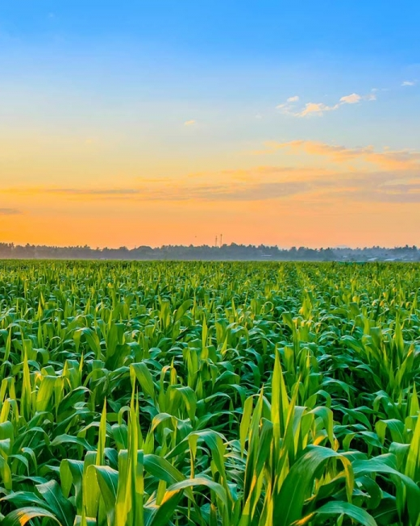

Bẹ
Vùng núi phía Bắc, miền Trung
→ Từ ngữ địa phương
Bắp
Miền Nam
Ngô
Phổ biến toàn dân
→ Từ toàn dân

Slide 7
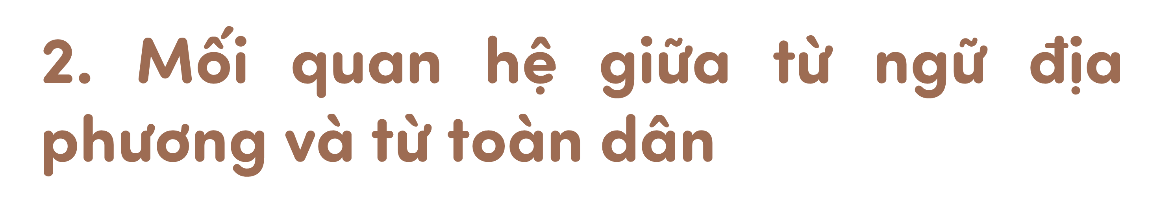
Từ toàn dân
Từ ngữ địa phương
Là lớp từ ngữ văn hoá, chuẩn mực, được sử dụng rộng rãi.
Là từ ngữ chỉ sử dụng ở một hoặc một số địa phương nhất định.
bát
tô
cây bút
cây viết
quả dứa
quả thơm
con lợn
con heo

Slide 8
Có những từ địa phương không có từ toàn dân tương ứng do sự vật, hiện tượng chỉ có ở địa phương đó mà không có ở nơi khác.
VD: từ nhút (Nghệ Tĩnh) → món ăn được muối từ sơ mít
VD: Sầu riêng, chôm chôm, măng cụt (Nam Bộ)
➔ Do sự giao lưu kinh tế văn hoá, các từ này dần trở thành từ ngữ toàn dân (nhưng thực chất nó vẫn là từ ngữ địa phương)

Slide 9

Việc sử dụng từ ngữ địa phương phải phù hợp với tình huống giao tiếp.
Không nên lạm dụng từ ngữ địa phương. Cần tìm hiểu các từ ngữ toàn dân có nghĩa tương ứng để sử dụng khi cần thiết.
Trong thơ văn tác giả có thể sử dụng từ ngữ địa phương để tô đậm màu sắc địa phương của nhân vật hoặc thời kì lịch sử nhất định

Slide 10


Vậy tại sao anh thanh niên lại hiểu sai lời của người chủ nhà?
“Anh thanh niên đi vào cổng nhà kia, thấy con chó xồ ra sủa, nhe răng dữ tợn, nên hoảng sợ thụt lùi; chủ nhà thấy vậy bèn chạy ra vừa cười vừa nói:
- Con chó không có răng mô!
- Cháu thấy nó nhe nguyên cả hai hàm răng, mà bà lại bảo nó không có răng!”.

Slide 11
răng mô
= sao đâu
“Anh thanh niên đi vào cổng nhà kia, thấy con chó xồ ra sủa, nhe răng dữ tợn, nên hoảng sợ thụt lùi; chủ nhà thấy vậy bèn chạy ra vừa cười vừa nói:
- Con chó không có răng mô!
- Cháu thấy nó nhe nguyên cả hai hàm răng, mà bà lại bảo nó không có răng!”.

Slide 12



Slide 13
Bài 1: Chỉ ra từ ngữ địa phương và tác dụng của việc sử dụng những từ ngữ đó trong các trường hợp sau:
a. Ai đi vô nơi đây
Xin dừng chân xứ Nghệ.
(Huy Cận, Ai vô xứ nghệ)
b. Đến bờ ni anh bảo:
- “Ruộng mình quên cày xáo
Nên lúa chín không đều.
Nhớ lấy để mùa sau
Nhà cố làm cho tốt”.
(Trần Hữu Thung, Thăm lúa)

Slide 14
Bài 1: Chỉ ra từ ngữ địa phương và tác dụng của việc sử dụng những từ ngữ đó trong các trường hợp sau:
c. Chừ đây Huế, Huế ơi! Xiềng gông xưa đã gãy
Hãy bay lên! Sông núi của ta rồi!
(Tố Hữu, Huế tháng Tám)
d. – Nói như cậu thì...còn chi là Huế!
(Hoàng Phủ Ngọc Tường, Chuyện cơm hến)
e. Má, tánh lo xa. Chứ gió chướng vào mùa thì lúa cũng vừa chín tới, hi vọng rực lên theo màu lúa.
(Nguyễn Ngọc Tư, Trở gió)

Slide 15
a. Ai đi vô nơi đây
Xin dừng chân xứ Nghệ.
(Huy Cận, Ai vô xứ nghệ)
vào
➔ Tác dụng: Dùng từ vô theo cách của người xứ Nghệ gợi được sự thân mật, gần gũi.

Slide 16
b. Đến bờ ni anh bảo:
- “Ruộng mình quên cày xáo
Nên lúa chín không đều.
Nhớ lấy để mùa sau
Nhà cố làm cho tốt”.
(Trần Hữu Thung, Thăm lúa)
này,
➔ Tác dụng: Bờ ni nghĩa là bờ này (theo cách nói cùa người xứ Nghệ và một số địa phương khác ở miển Trung). Đưa lời nói thường ngày, mộc mạc vào thơ, tác giả sáng tạo được hình ảnh thơ chân thực, sinh động.

Slide 17
c. Chừ đây Huế, Huế ơi! Xiềng gông xưa đã gãy
Hãy bay lên! Sông núi của ta rồi!
(Tố Hữu, Huế tháng Tám)
bây giờ
➔ Tác dụng: là từ địa phương vùng Thừa Thiên Huế. Trong bài thơ có nhan đề Huế tháng Tám, chừ là một từ địa phương được Tố Hữu sử dụng rất đắt, làm nổi bật cảm xúc tự hào, vui sướng của con người vùng đất cố đô trong ngày cách mạng thành công.

Slide 18
d. – Nói như cậu thì...còn chi là Huế!
(Hoàng Phủ Ngọc Tường, Chuyện cơm hến)
gì/đâu
➔ Tác dụng: Từ này có âm điệu nhẹ nhàng, mang sắc thái lời ăn tiếng nói của người xứ Huế.

Slide 19
e. Má, tánh lo xa. Chứ gió chướng vào mùa thì lúa cũng vừa chín tới, hi vọng rực lên theo màu lúa.
(Nguyễn Ngọc Tư, Trở gió)
mẹ
tính
➔ Tác dụng: Viết về cuộc sống, sinh hoạt của người dân Nam Bộ, trong trường hợp cụ thể này, chỉ có dùng từ địa phương, tác giả mới phản ánh đời sống một cách chân thực, thể hiện được bản sắc của một vùng đất.

Slide 20
Bài 2: Nhận xét việc sử dụng từ ngữ địa phương (in đậm) trong các trường hợp sau:
a. Năm học này, cả lớp đặt chỉ tiêu giồng và chăm sóc 20 cây ở nghĩa trang liệt sĩ của xã.
(Trích Biên bản họp lớp)
b. Con xem, mới có hai hôm mà hạt đậu nó đã nhớn thế đấy. Nếu con giồng nó ra vườn, chăm bón cẩn thận, nó sẽ ra hoa ra quả.
(Vũ Tú Nam, Những truyện hay viết cho thiếu nhi)
c. Lần đầu tiên tôi theo tía nuôi tôi và thằng Cò đi “ăn ong” đây!
(Đoàn Giỏi, Đất rừng phương Nam)
d. Tui xin cam đoan những nội dung trình bày trên đây là đúng sự thật.
(Trích một bản tường trình)

Slide 21
Bài 2: Nhận xét việc sử dụng từ ngữ địa phương (in đậm) trong các trường hợp sau:
a. Năm học này, cả lớp đặt chỉ tiêu giồng và chăm sóc 20 cây ở nghĩa trang liệt sĩ của xã.
(Trích Biên bản họp lớp)
Việc sử dụng từ địa phương trong các văn bản hành chính là không hợp lý mà phải sử dụng từ ngữ toàn dân nên thay "giồng" thành "trồng".

Slide 22
Bài 2: Nhận xét việc sử dụng từ ngữ địa phương (in đậm) trong các trường hợp sau:
b. Con xem, mới có hai hôm mà hạt đậu nó đã nhớn thế đấy. Nếu con giồng nó ra vườn, chăm bón cẩn thận, nó sẽ ra hoa ra quả.
(Vũ Tú Nam, Những truyện hay viết cho thiếu nhi)
Việc sử dụng từ địa phương trong văn học có thể được sử dụng để làm rõ khung cảnh của từng vùng miền qua các sáng tác của thi sĩ.

Slide 23
Bài 2: Nhận xét việc sử dụng từ ngữ địa phương (in đậm) trong các trường hợp sau:
c. Lần đầu tiên tôi theo tía nuôi tôi và thằng Cò đi “ăn ong” đây!
(Đoàn Giỏi, Đất rừng phương Nam)
Việc sử dụng từ địa phương trong văn học có thể được sử dụng để làm rõ khung cảnh của từng vùng miền qua các sáng tác của thi sĩ.

Slide 24
Bài 2: Nhận xét việc sử dụng từ ngữ địa phương (in đậm) trong các trường hợp sau:
d. Tui xin cam đoan những nội dung trình bày trên đây là đúng sự thật.
(Trích một bản tường trình)
Việc sử dụng từ địa phương trong các văn bản hành chính là không hợp lý mà phải sử dụng từ ngữ toàn dân nên thay "tui" thành "tôi".

Slide 25

Bài 3: Trong những trường hợp giao tiếp sau đây, trường hợp nào cần tránh dùng từ ngữ địa phương?
a. Phát biểu ý kiến tại một đại hội của trường.
b. Trò chuyện với những người thân trong gia đình.
c. Viết biên bản cuộc họp đầu năm của lớp.
d. Nhắn tin cho một bạn thân
e. Thuyết minh về di tích văn hóa ở địa phương cho khách tham quan.
Cần tránh sử dụng từ ngữ địa phương trong ba trường hợp trên vì đây đều là ba trường hợp cần dùng từ ngữ toàn dân để tất cả mọi đối tượng đều có thể hiểu nội dung của bài phát biểu/ biên bản/ bài thuyết minh. Việc sử dụng từ ngữ địa phương có thể gây khó hiểu cho đối tượng tiếp nhận, góp phần làm giảm hiệu quả của bài phát biểu/ biên bản/ bài thuyết minh.

Slide 26


Với chuyên mục “Từ ngữ địa phương”, bạn hãy thử thách mình trong việc tìm ra các từ ngữ địa phương và nêu từ ngữ toàn dân tương ứng trong các ví dụ sau nhé!

Slide 27
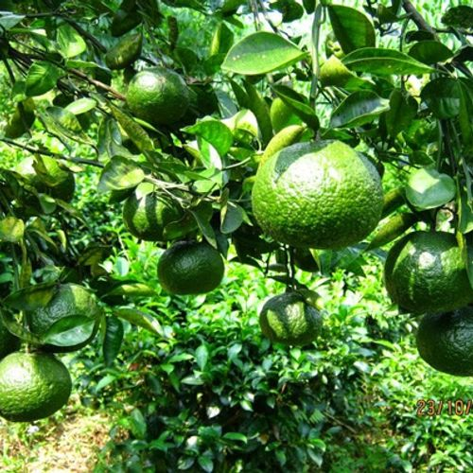
Câu 1: Tìm từ ngữ địa phương và từ toàn dân tương ứng trong câu ca dao sau:
Miền Nam hết nắng rồi mưa
Cho cam lắm trái cho dừa thêm xanh
- Từ địa phương: trái
- Từ toàn dân tương ứng: quả

Slide 28
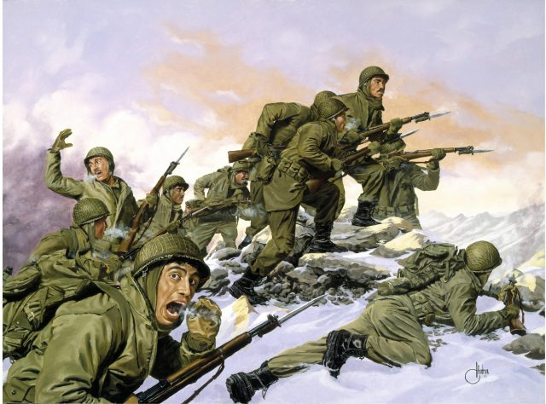
Câu 2: Tìm từ ngữ địa phương và từ toàn dân tương ứng trong đoạn thơ sau:
Đồng chí mô nhớ nữa
Kể chuyện Bình Trị Thiên,
Cho bầy tui nghe ví
(Hồng Nguyên, Nhớ)
- Từ địa phương: mô; bầy tui; ví
- Từ toàn dân tương ứng: đâu; chúng tôi; với

Slide 29
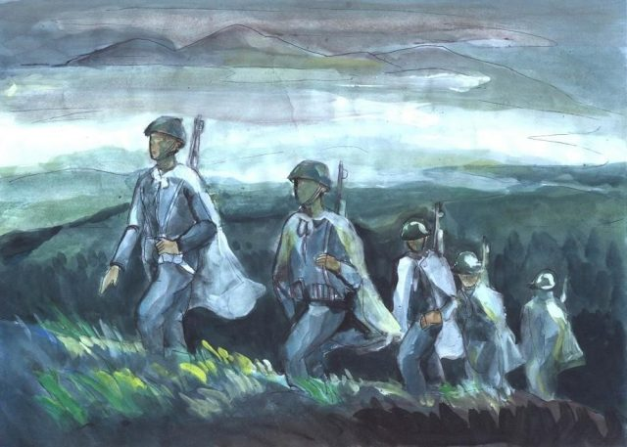
Câu 3: Tìm từ ngữ địa phương và từ toàn dân tương ứng trong đoạn thơ sau:
Bếp lửa rung rung đôi vai đồng chí
- Thưa trong nớ hiện chừ vô cùng gian khổ,
Đồng bào ta phải kháng chiến ra ri.
(Hồng Nguyên, Nhớ)
- Từ địa phương: nớ; hiện chừ; ra ri
- Từ toàn dân tương ứng: ấy, đó; bây giờ; như thế nào

Slide 30
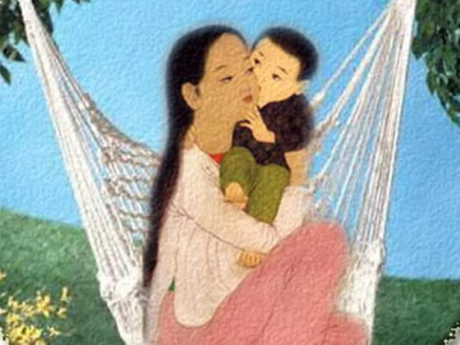
Câu 4: Tìm từ ngữ địa phương và từ toàn dân tương ứng trong câu ca dao sau:
Ru em em théc cho muồi
Để mẹ đi chợ mua vôi ăn trầu.
- Từ địa phương: théc; muồi
- Từ toàn dân tương ứng: ngủ; say

Slide 31
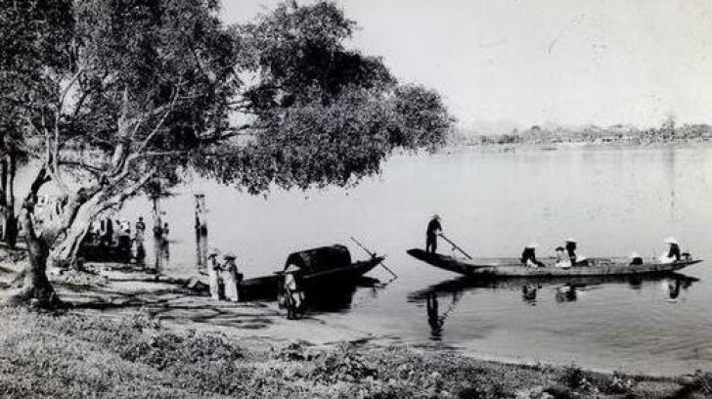
Câu 5: Tìm từ ngữ địa phương và từ toàn dân tương ứng trong bài ca dao sau:
Anh đến tìm hoa, hoa đà đã nở
Anh đến gọi đò, đò đã sang song
Tìm bậu, bậu đã lấy chồng
Bậu thương như rứa, mặn nồng chi mô?
- Hoa đến kì hoa nở
Đò đã đầy đò phải sang song
Đến duyên em phải lấy chồng
Tình thương như thế mặn nồng tùy anh.
- Từ địa phương: bậu; như rứa; chi mô
- Từ toàn dân tương ứng: cô gái; như thế; hay không

Slide 32
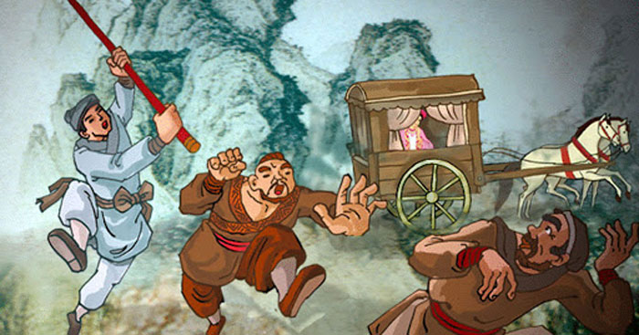
Câu 6: Tìm từ ngữ địa phương và từ toàn dân tương ứng trong đoạn thơ sau:
“Vân Tiên ghé lại bên đàng,
Bẻ cây làm gậy nhằm làng xông vô.
Kêu rằng: bớ đảng hung đồ,
Chớ quen làm thói hồ đồ hại dân”
(Lục Vân Tiên – Nguyễn Đình Chiểu)
- Từ địa phương: đàng; vô; kêu
- Từ toàn dân tương ứng: đường; vào; gọi

Slide 33
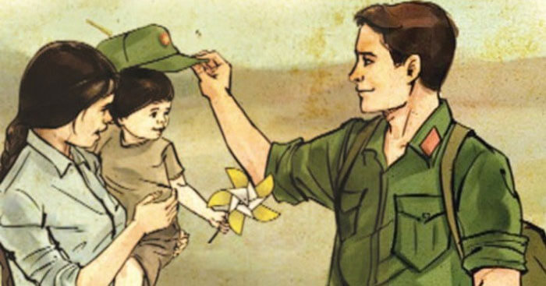
Câu 7: Tìm từ ngữ địa phương và từ toàn dân tương ứng trong đoạn văn sau:
“Nghe mẹ nó bảo gọi ba vào ăn cơm thì nó bảo lại:
- Thì má cứ kêu đi.
Mẹ nó đâm nổi giận quơ đũa bếp dọa đánh, nó phải gọi nhưng lại nói trổng:
- Vô ăn cơm!
...”
- Từ địa phương: ba; kêu; trổng
- Từ toàn dân tương ứng: bố; gọi; trống không

Slide 34
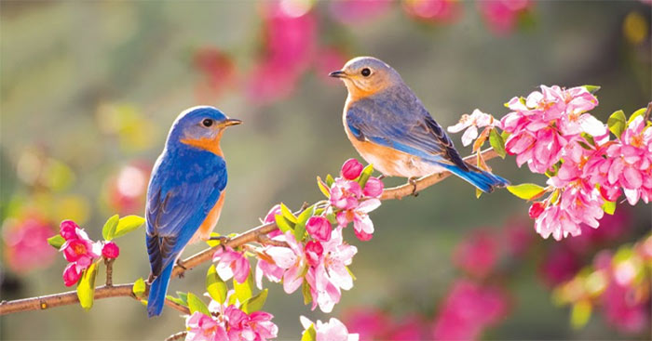
Câu 8: Tìm từ ngữ địa phương và từ toàn dân tương ứng trong đoạn thơ sau:
Ơi con chim chiền chiện
Hót chi mà vang trời.
(Thanh Hải, Mùa xuân nho nhỏ)
- Từ địa phương: chi
- Từ toàn dân tương ứng: gì

